Slide 1
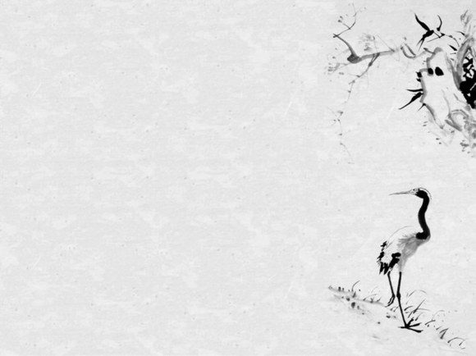
三年卫盉铭
周颖
2014033011

Slide 2
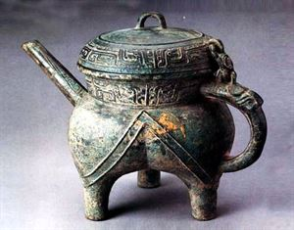
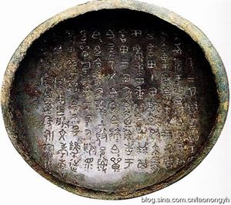
卫盉，为西周恭王时期的重器，呈乳状器腹连接三足式样，是西周时期酒器的代表作品，通高29厘米，口径20·2厘米，重7·1公斤。1975年2月出土于陕西省岐山县董家村。盉是古代的一种酒器，外形像今天的壶，有时候也用来盛水及加温用。圆口，深腹，三或四足，有盖，有长流即壶嘴。卫盉盖内铸有铭文，12行132字，记载了西周时期的一次玉器、毛皮与土地的交易过程，是一篇研究西周中期土地制度和社会经济情况的极其重要的非常有价值的史料。

Slide 3
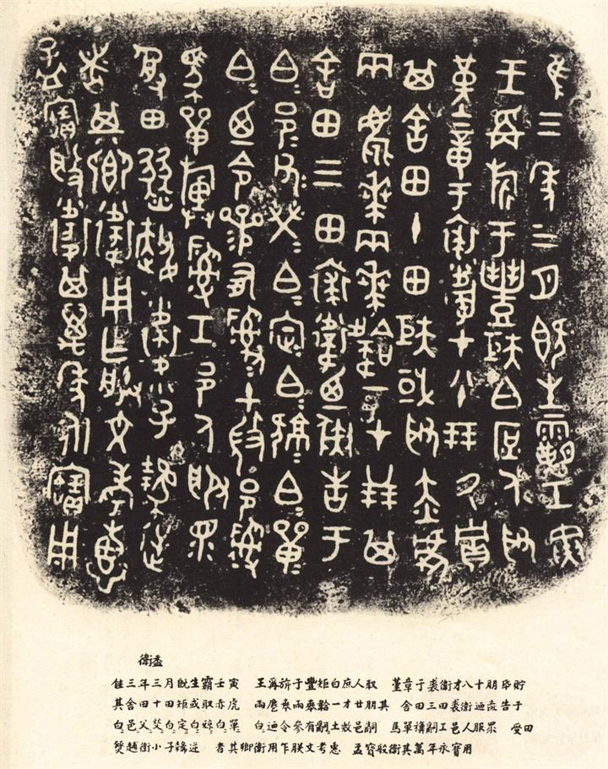

Slide 4
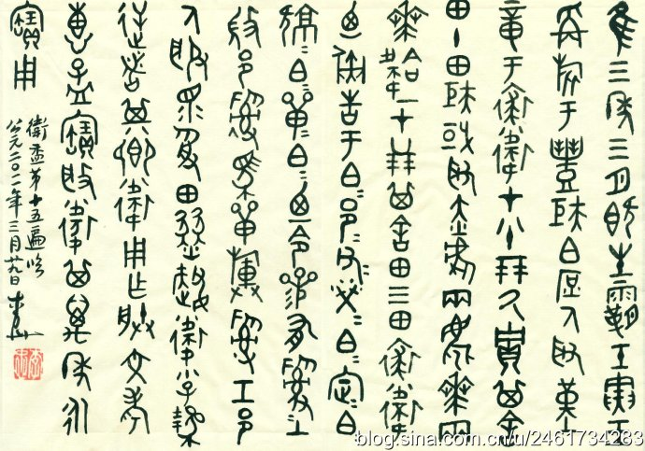

Slide 5
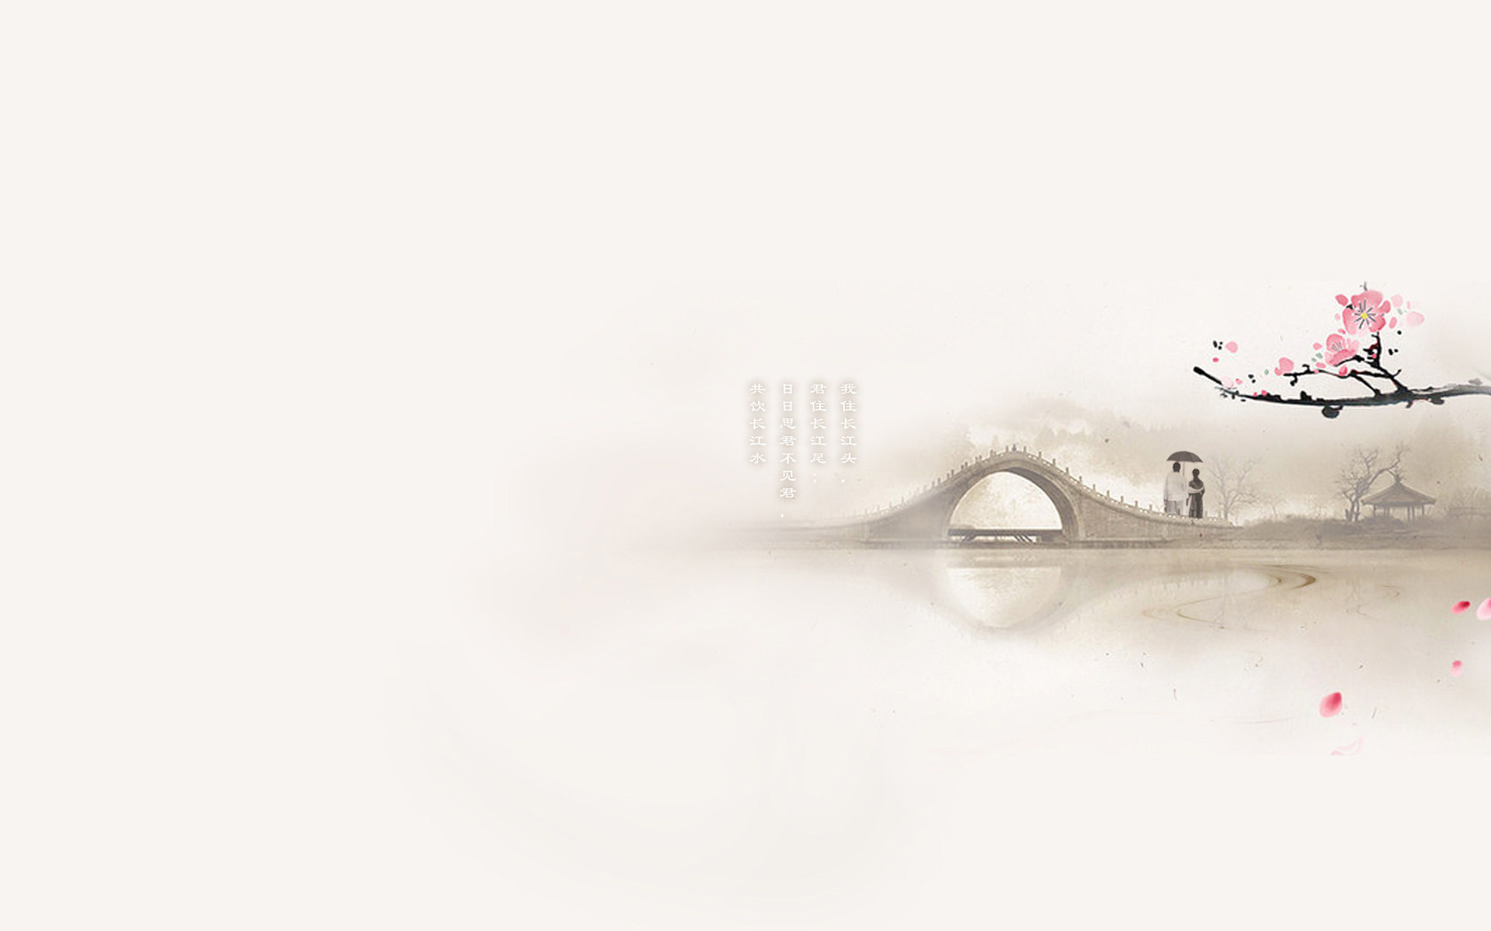


隹 （唯）三年三月既生霸壬寅，王爯旂于丰。
译文：恭王三年三月，王在丰邑举行建旗典礼，要接见诸侯和臣下。

Slide 6
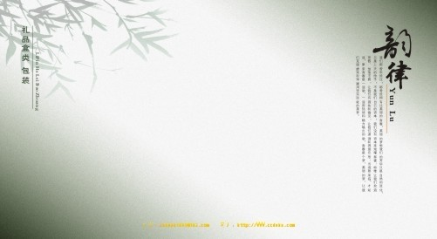
关于“生霸死霸”
金文中往往有初吉、既生霸、既望、既死霸，四个名词。是表示月亮月影消长变化的专名。研究者把它叫做月相。也就是每个月的时间。由于汉代的大儒对于生霸、死霸的解释不一，故此后世对它的解释也不相同。《尚书·康诰》《释文》引用汉代著名学者马融注解，“霸，（月出）也。谓月三日始生兆（月出），名曰魄”魄、霸是同声假借字，金文中但作霸。汉许慎《说文》“霸，月始生魄然也。承大月二日，小月三日。”汉刘歆《三统历·世经》则说，“死霸，朔日也；生霸，望也。”孟康云，“月二日以往，明生霸死，故言死霸。”其见解互相对立。近代王国维认为“一日初吉，谓自一日至七、八日也。二曰既生霸，谓八九日至十四、五日也。三曰既望，谓十五六日以后至二十二三日。四曰既死霸，谓自二十三以后至于晦日也。”这个解释是一月四分月相说，可参考。

Slide 7



矩白（伯）庶人取堇章（瑾璋）于裘卫，才（裁）八十朋，氒（厥）贮，其舍田十田。
译文：贵族矩伯为了参加这一典礼，便向裘卫要来瑾璋一件，价值80朋。双方商定以十块田地偿付。

Slide 8


矩或（又）取赤虎（琥）两、韦韐（韍）两、韦韐（合）一，才（裁）廿朋，其舍田三田。
译文：此外，还取了一件赤色的虎皮，两件鹿皮披肩，一件杂色的椭圆围裙，价值20朋，以三块田地偿还。

Slide 9

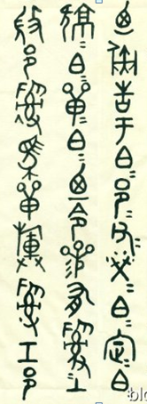

裘卫乃彘（矢）告于白（伯）邑父、崇白（伯）、定白（伯）、亮白（伯）、单白（伯）乃令（命）参（三）有司：司土（徒）微邑、司马单舆、司工(空)邑人服遝受田。
译文：裘卫把此事详细地报告给了伯邑父、崇伯、定伯、亮伯、单伯等执政大臣。大臣们就命令司徒微邑、司马单旗、司空邑人服到现场监督交付田地。

Slide 10
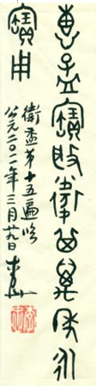


燹、（走甫）、卫小子瑶逆者（诸）其卿（飨），卫用乍（作）朕文考惠孟宝般（盘），卫其万年永宝用。
译文：卫为了把此事告慰已经逝世的父亲惠孟，便制作了这件器物，以祈求能保佑一万年永远享用。

